Slide 1

Міністерство освіти і науки України
ТНВК "Школа-колегіум Патріарха Йосифа Сліпого"
Реферат-презентація на тему:
Рівнобедрений
трикутник: історія,
українська символіка, релігія
Виконали: учні 7-А класу
Тернопіль -2016р.

Slide 2
Ми досліджували матеріали з:
Інтернету
Енциклопедій
Підручників
Словників

Slide 3
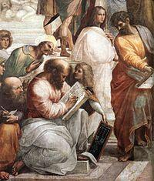
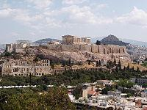
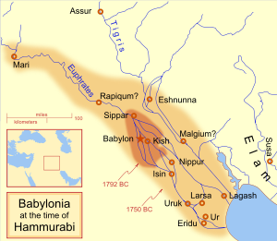
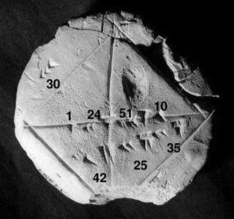
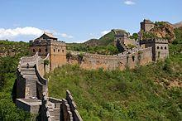
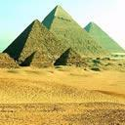
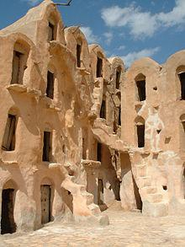
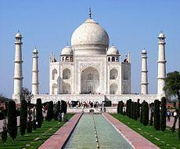
Вчення про трикутник розвивалося у:
Стародавній Греції в
іонійській школі, в школі Піфагора та інших школах
Вавілоні
Стародав-
ньому Китаї
Стародав-
ньому Єгипті
Арабських
країнах
Стародавній
Індії
Геометрія зародилася в Ойкумені (басейн Середземного моря). Батьківщиною геометрії є стародавній Єгипет.

Slide 4
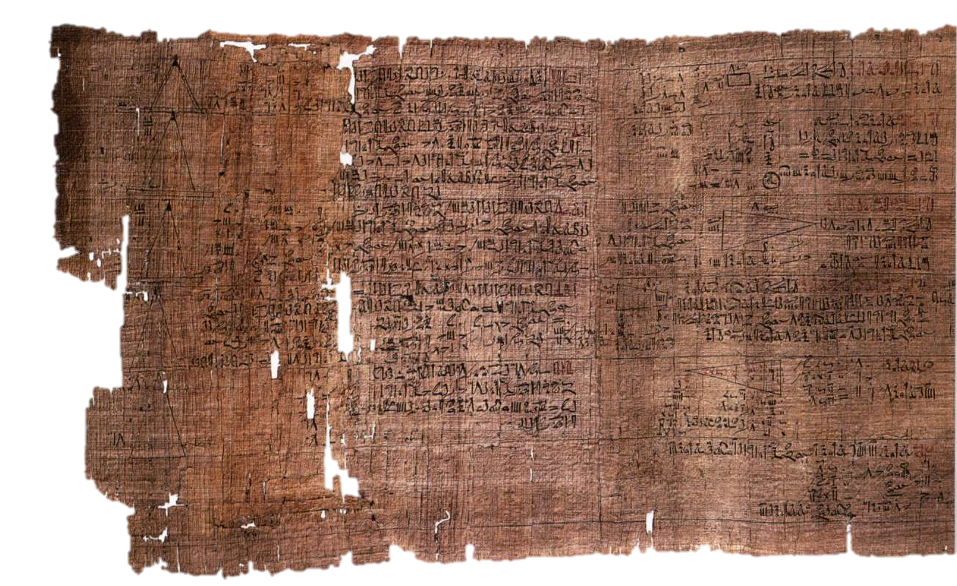
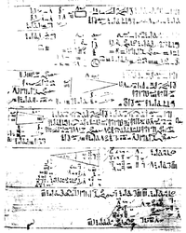
Найдавніші згадки про трикутник
Трикутник – одна з перших геометричних фігур, про властивості якої людство дізналося ще в давнину. Задачі про трикутник були знайдені у давньогрецьких папірусах, старовинних індійських книгах. У папірусі Ахмеса згадується про рівнобедрений і прямокутний трикутники. А давні вавилоняни 4000 років тому вже знали про властивість кутів при основі рівнобедреного трикутника.

Slide 5
Найдавніші згадки про трикутник
Через 2000 років у Стародавній Греції вивчення властивостей трикутника досягає високого рівня.
У XV—XVI ст. з'явилася величезна кількість досліджень властивостей трикутника, які ввійшли в розділ планіметрії, що одержав назву «Нова геометрія трикутника».
Великий внесок у розвиток геометрії трикутника внесли мате­матики XIX—XX ст.: Лемуан, Брокар, Тебо й ін

Slide 6
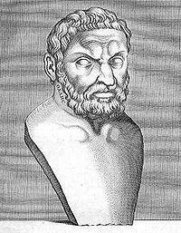
Фалес Мілетський (пр. 624 до н.е. – 548 до н.е.)
Вважається, що Фалес першим познайомив греків з геометрією.
Йому приписують відкриття і доведення ряду теорем одна з яких про рівність кутів при основі рівнобедреного трикутника.
Фалес установив, що трикутник повністю визначається стороною і прилеглими до неї кутами.

Slide 7
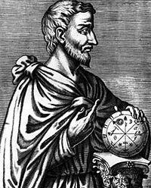
      Піфагор (пр. 580 – 572 до н. е. - пр. 500 – 490 до н. е. )
Піфагору та учням його школи належать вчення про прямокутний трикутник, знання про Піфагорові числа.
В м. Кротоні (Італія) Піфагор зібрав навколо себе групу однодумців і створив таємний гурток.
Члени гуртка вивчали різні питання філософії і математики. Діяльність піфагорійців мала таємний характер. Піфагора вони вважали своїм пророком.

Slide 8
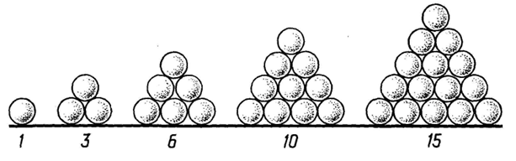
      Трикутні числа Піфагора
Вивчаючи натуральний ряд чисел, піфагорійці встановили таку властивість сум послідовних чисел: 1+2 = 3, 1+2+<3 = 6, 1+2+3+4=10, 1+2+3+4+5 = 15 і т. д. Числа 1, 3, 6, 10, 15 ... вони називали трикутними числами, бо якщо скласти фігуру з кружечків, кількість яких відповідає кожному з цих чисел, то вона матиме форму рівностороннього трикутника.

Slide 9
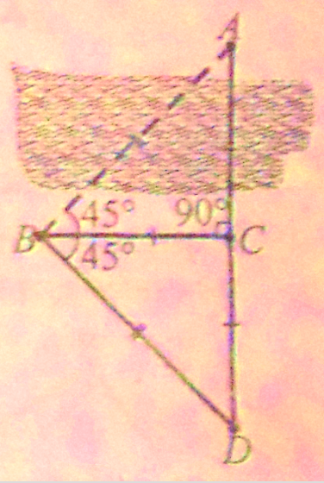
Властивості рівнобедреного трикутника були відомі ще з давніх часів. Ще стародавні вавилоняни у другому тисячолітті до нашого літочислення (Христового Народження) знали, що кути при основі рівнобедреного трикутника рівні між собою.
Стародавні греки навчилися визначати відстань від корабля в морі або до іншого недоступного предмета. Для цього вони використовували властивості рівнобедреного прямокутного трикутника

Slide 10
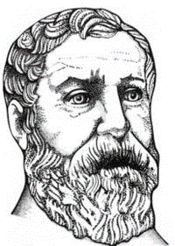
      Герон Александрійський (приблизно у І столітті н.е.)
Слово “ТРИКУТНИК” античного походження.
Знак  для позначення трикутників запропонував ще в І ст. давньогрецький вчений Герон.
Знак  почали застосовувати тільки в ІV столітті.
Найбільш відома його формула для знаходження площі трикутника ( Формула Герона).

Slide 11
      Рівносторонній (частинний випадок рівнобедреного) трикутник часто був якимось символом
Трикутник уособлює начало творення: за своєю формою – це перша і найпростіша фігура, утворена перетином трьох ліній або з’єднанням трьох точок. Він міг символізувати воду, дощову хмару, богиню неба, вогонь, прагнення до вдосконалення. Його символіка відповідає символіці числа 3.
Трикутник – символ людського життя: «народження – життя – смерть» або «дитинство – зрілість – старість».
життя
зрілість
Людина
народження
смерть
дитинство
старість
Земля
Небо

Slide 12
Так трикутниками символізують людську душу та 4 стихії.
Трикутник з вершиною вгору та лінією символізує повітря
Трикутник з вершиною внизу та лінією символізує землю
Трикутник з вершиною вгору символізує вогонь
Трикутник з вершиною внизу символізує воду
Два такі трикутники при накладанні один на одного утворюють шестикутну зірку - символ людської душі.

Slide 13
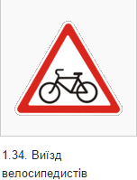
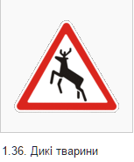
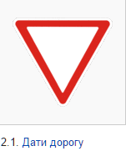
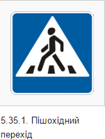
      Рівносторонній (частинний випадок рівнобедреного) трикутник використовують в позначенні дорожніх знаків:
      Трикутник не подібний на інші фігури, його добре видно здалеку, тому його ефективно використовують для умовних позначень на дорозі.

Slide 14
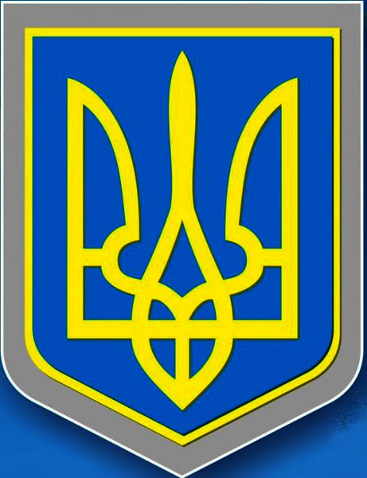
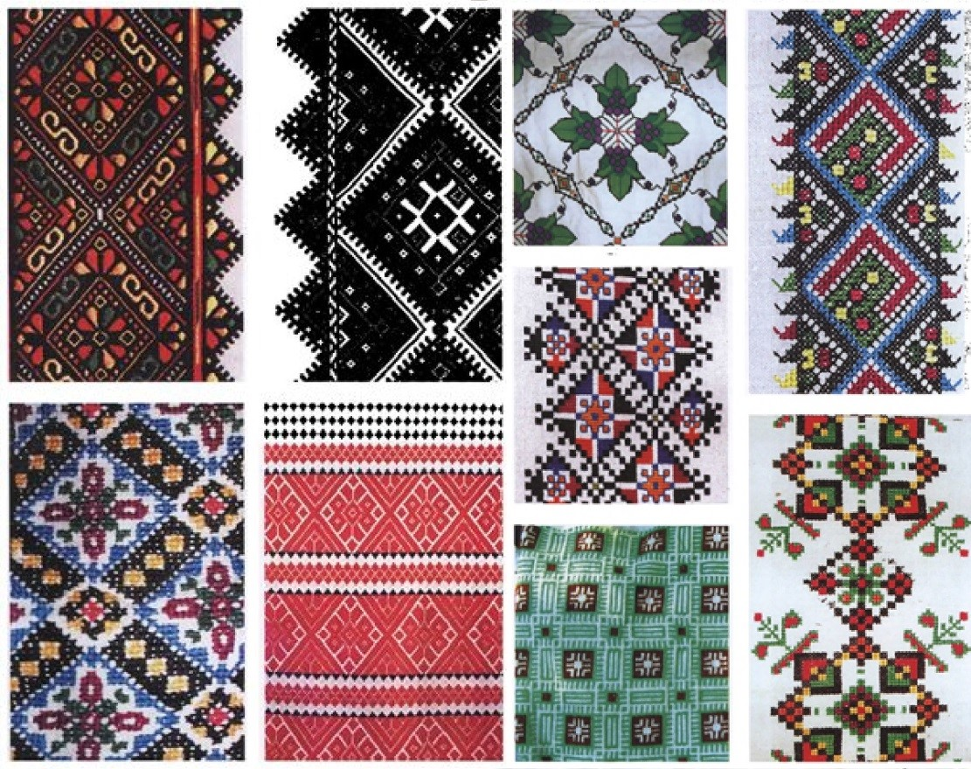
      Трикутник – символ українця
      Одна із художньо і символічно стилізованих форм трикутника – тризуб-національний. Герб України, який символізує триєдину сутність людського буття. Тризуб символізує мир і творчу працю, спорідненість поколінь.
      У вишиванці трикутники, що доторкаються вершинами один до одного,
нагадуючи «пісочний годинник», символізують Світ та Антисвіт.
Також розрізняють трикутник, спрямований вгору - знак Духа, та трикутник спрямований вершиною донизу - знак Матерії. Між цими двома знаками утворюється декілька конфігурацій.

Slide 15
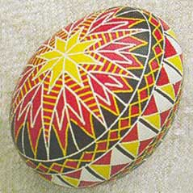
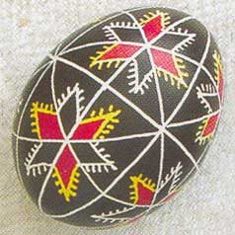
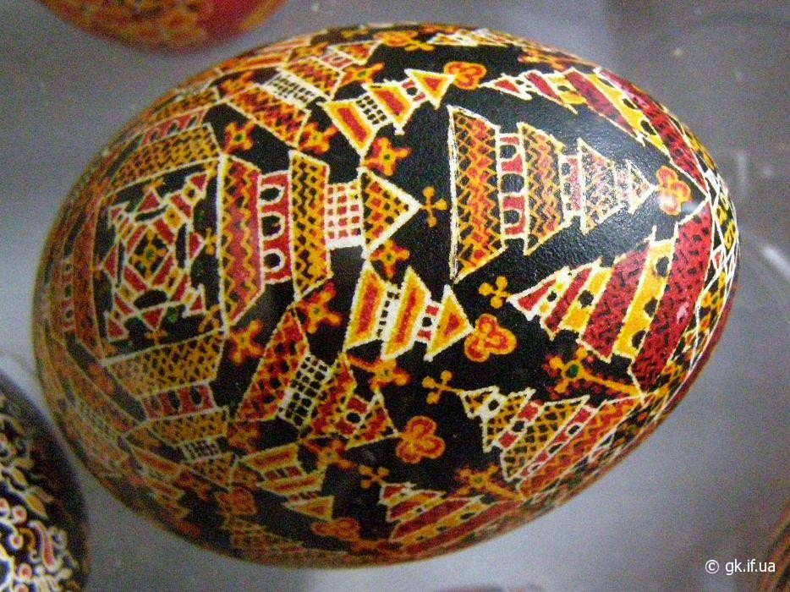
      Трикутник – символ українця
      Трикутник також є поширеним символом на писанках.
      У ньому втілена ідея триєдності Всесвіту: неба, Землі і води. Цей знак також символізує батька, матір та дитину. Це - символ божественної Трійці. Сяйво у вигляді трикутника - атрибут Бога-Отця. Рівнобічний трикутник символізує завершеність. Трикутник, обернений вершиною вгору є сонячним і має символіку життя, вогню, полум'я, чоловічої основи, духовності.
      Трикутник, обернений вершиною донизу, є символом, пов'язаним з Місяцем, жіночою основою. водою, символізує Велику Матір, Богиню-Рожаницю. Трикутники часто розміщені на писанках в основі «вазонків», «дерева життя"

Slide 16
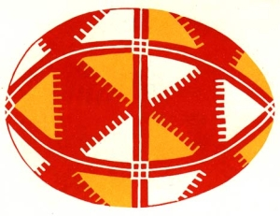

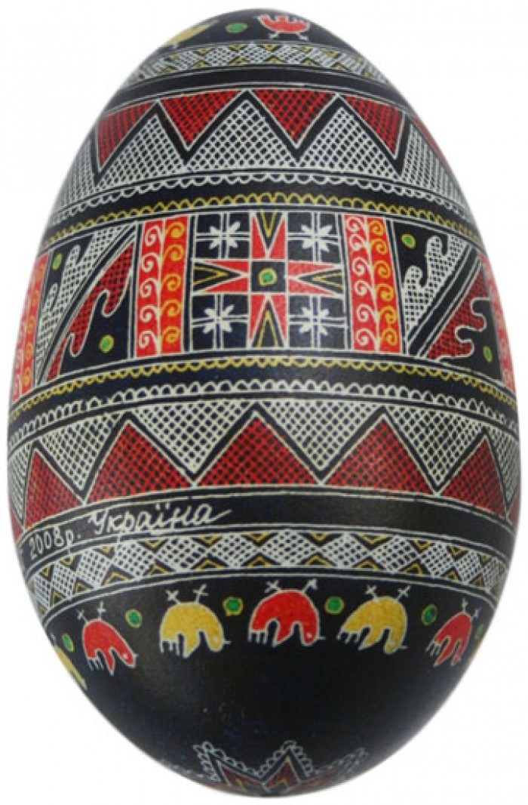
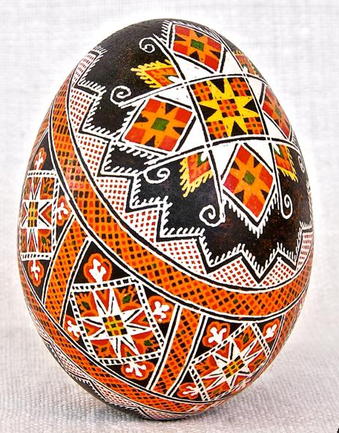
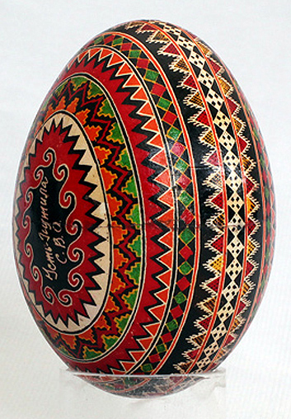
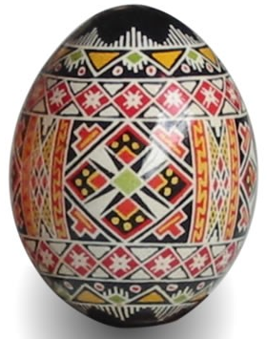
      Трикутник – символ українця
      Трикутнички з гребінцями належать до символів, що пов'язані з водою. Зображають хмари і дощ. Писанки із грабельками писали в посуху, гадаючи, що написавши цей знак, можна викликати довгожданні небесні води.
Триріг, або триніг Один із найстаріших символів сонця, а також знак святого числа "три".

Slide 17
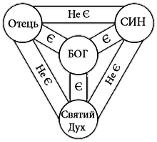
      Трикутник – релігійний символ
      В Християнській релігії трикутник насамперед є символом триєдиного Господа Бога: Святої Трійці – Бога – Отця, Бога – Сина, Бога – Духа Святого.
      У Новому Заповіті найбільш чітко вказівка на триєдність подається в Хрещенні Ісуса Христа в Йордані:
      «І сталося, коли хрестився весь народ, і Ісус охрестившись молився — розкрилося небо і Дух Святий зійшов на Нього в тілесному вигляді як голуб і був голос із небес: Ти Син мій улюблений. У Тобі моє благовоління» (Лк. 3:21-22)
День Святої Трійці - одне з головних церковних свят. Трійцю святкують на 50-десятий день після Великодня, тому цей день називають також П'ятидесятницею.

Slide 18
      Дякуємо за увагу!

Slide 19
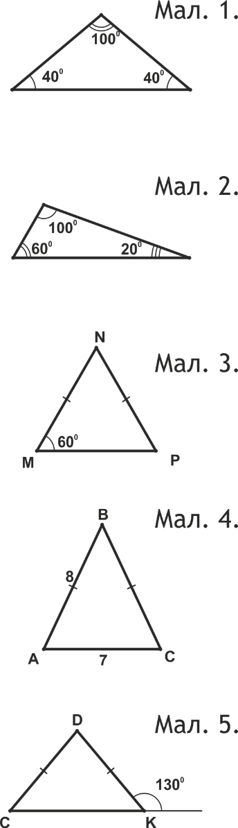
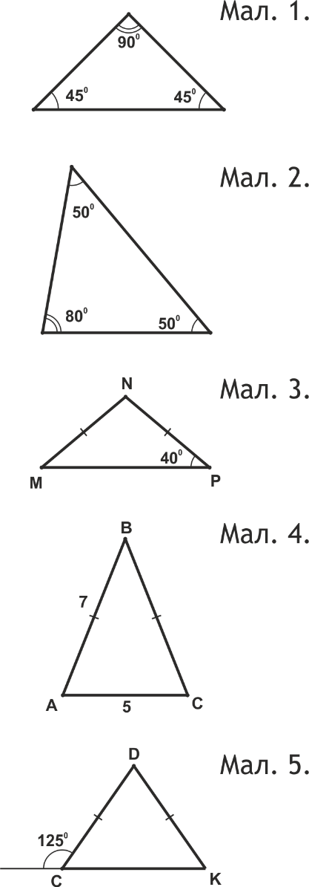
І в. САМОСТIЙНА РОБОТА ІІ в.
1. До якого виду (за кутами) належить
трикутник на мaлюнку 1?
А. Рівнобедрених.
Б. Гострокутних.
В. Тупокутних.
Г. Прямокутних.
2. До якого виду (за сторонами)
належить трикутник на малюнку 2 ?
А. Рівносторонніх.
Б. Різностороніх.
В. Рівнобедрених.
Г. Тупокутних.
3. На малюнку 3 ∠ Р = ...
А. 60°.
Б. 120°.
В. 140°.
Г. 80°.
4. На малюнку 4 РΔАВС = ...
А. 15.
Б. 22.
В. 23.
Г. 30.
5. На малюнку 5 ∠ D = ... .
6. Периметр рівнобедреного трикутника дорівнюе 26 см. а основа - 10 см. 3найдіть довжини його бічних сторін.
1. До якого виду (за кутами) належить
трикутник на мaлюнку 1?
А. Рівнобедрених.
Б. Гострокутних.
В. Тупокутних.
Г. Прямокутних.
2. До якого виду (за сторонами)
належить трикутник на малюнку 2 ?
А. Рівносторонніх.
Б. Рівнобедрених.
В. Різносторонних.
Г. Гострокутних.
3. На малюнку 3 ∠ М = ...
А. 40°.
Б. 140°.
В. 100°.
Г. 70°.
4. На малюнку 4 РΔАВС = ...
А. 12.
Б. 17.
В. 19.
Г. 24.
5. На малюнку 5 ∠ D =... .
6. Периметр рівнобедреного трикутника дорівнюе 26 см. а бічні сторони - 8 см. 3найдіть довжину його основи.

Slide 20
І в. САМОСТIЙНА РОБОТА ІІ в.
1. До якого виду (за кутами) належить
трикутник на мaлюнку 1?
А. Рівнобедрених.
Б. Гострокутних.
В. Тупокутних.
Г. Прямокутних.
2. До якого виду (за сторонами)
належить трикутник на малюнку 2 ?
А. Рівносторонніх.
Б. Різностороніх.
В. Рівнобедрених.
Г. Тупокутних.
3. На малюнку 3 ∠ Р = ...
А. 60°.
Б. 120°.
В. 140°.
Г. 80°.
4. На малюнку 4 РΔАВС = ...
А. 15.
Б. 22.
В. 23.
Г. 30.
5. На малюнку 5 ∠ D = 80°.
6. Периметр рівнобедреного трикутника дорівнюе 26 см. а основа - 10 см. 3найдіть довжини його бічних сторін.
8 см.
1. До якого виду (за кутами) належить
трикутник на мaлюнку 1?
А. Рівнобедрених.
Б. Гострокутних.
В. Тупокутних.
Г. Прямокутних.
2. До якого виду (за сторонами)
належить трикутник на малюнку 2 ?
А. Рівносторонніх.
Б. Рівнобедрених.
В. Різносторонних.
Г. Гострокутних.
3. На малюнку 3 ∠ М = ...
А. 40°.
Б. 140°.
В. 100°.
Г. 70°.
4. На малюнку 4 РΔАВС = ...
А. 12.
Б. 17.
В. 19.
Г. 24.
5. На малюнку 5 ∠ D = 70°.
6. Периметр рівнобедреного трикутника дорівнюе 26 см. а бічні сторони - 8 см. 3найдіть довжину його основи.
10 см

Slide 21
Які риси характеру допомагали Вам досягти успіху на уроці ?
наполегливість | допитливість | акуратність | цілеспрямованість
активність | ввічливість | уважність | організованість
ініціативність | дружелюбність | працелюбство | відповідальність
дисциплінованість | порядність | оптимізм | доброзичливість

Slide 22
САМОСТIЙНА РОБОТА
І варіант
САМОСТIЙНА РОБОТА
ІІ варіант
1. До якого виду (за кутами) належить
трикутник на мaлюнку 1?
А. Рівнобедрених.
Б. Гострокутних.
В. Тупокутних.
Г. Прямокутних.
2. До якого виду (за сторонами)
належить трикутник на малюнку 2 ?
А. Рівносторонніх.
Б. Різностороніх.
В. Рівнобедрених.
Г. Тупокутних.
3. На малюнку 3 ∠ Р = ...
А. 60°.
Б. 120°.
В. 140°.
Г. 80°.
4. На малюнку 4 РΔАВС = ...
А. 15.
Б. 22.
В. 23.
Г. 30.
5. На малюнку 5 ∠ D = ... .
6. Периметр рівнобедреного трикутника дорівнюе 26 см. а основа - 10 см. 3найдіть довжини його бічних сторін.
1. До якого виду (за кутами) належить
трикутник на мaлюнку 1?
А. Рівнобедрених.
Б. Гострокутних.
В. Тупокутних.
Г. Прямокутних.
2. До якого виду (за сторонами)
належить трикутник на малюнку 2 ?
А. Рівносторонніх.
Б. Рівнобедрених.
В. Різносторонних.
Г. Гострокутних.
3. На малюнку 3 ∠ М = ...
А. 40°.
Б. 140°.
В. 100°.
Г. 70°.
4. На малюнку 4 РΔАВС = ...
А. 12.
Б. 17.
В. 19.
Г. 24.
5. На малюнку 5 ∠ D =... .
6. Периметр рівнобедреного трикутника дорівнюе 26 см. а бічні сторони - 8 см. 3найдіть довжину його основи.

